Slide 1
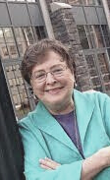
¿QUÉ ES EL FEMINISMO?
"La palabra feminismo tiene mala fama pero hermoso significado"
E. Johnson

Slide 2

“NO ES UN HEMBRISMO”
"El feminismo al que me refiero no es el equivalente femenino de machismo; eso en todo caso se llamaría “hembrismo”.
Nancy Bedford
“El objetivo no es que las mujeres asimilen la forma de ser de los varones patriarcales, ni que los varones ocupen un lugar acotado a lo doméstico o relegado a la invisibilidad semejante al que han ocupado las mujeres en el patriarcado, sino que en Cristo mujeres y varones se relacionen de una manera diferente.”

Slide 3
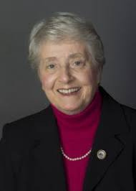
"SE REFIERE A LA ACTITUD QUE PROMUEVE A LAS MUJERES COMO SERES HUMANOS"
...plenamente dotadas y a la vez muy diversas y merecedoras de los mismos derechos, dignidad y poder en todas las esferas de la vida.
Se trata de todo un cuerpo de ideas ‘que hunde sus raíces en la experiencia de las mujeres de su opresión sexual, se entrega a una crítica del patriarcado como sistema especialmente disfuncional, adopta una visión alternativa de la humanidad y de la tierra y procura activamente hacer realidad esta visión’ .

Slide 4

RAZONES IMPOSTERGABLES
PARA
LAS TEOLOGÍAS FEMINISTAS

Slide 5
IGLESIA EN EL MUNDO
Concilio Vaticano II, Constitución Gaudium et Spes:
La Iglesia no puede cumplir su misión sino en diálogo con el mundo, buscando “escrutar a fondo los signos de la época e interpretarlos a la luz del Evangelio” (nº4)
¿Se puede decir que hay algo del Espíritu en el movimiento feminista?
¿Habrá algo que Dios nos esté queriendo decir a través del clamor de las mujeres?
¿Estaremos frente a lo que el Concilio llama «signos de los tiempos»?

Slide 6

Mujeres cristianas no escapamos a los cambios de la vida social.
Toma de conciencia progresiva de sus situaciones les ayudó a darse cuenta que también padecen las mismas situaciones que todas las mujeres.
Responder desde sus experiencias y fe

Slide 7
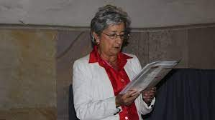
Está en juego
“la realización de más de la mitad de la humanidad”
El quehacer teológico de las mujeres
es quizás una forma diferente y
alternativa de hacer teología pero que no se ocupa únicamente de los intereses e interrogantes de las mujeres ni pretende competir o suplantar la teología hecha por los hombres. La teología hecha por mujeres es particularmente sensible a toda forma de inequidad y no solo a las inequidades de género, sino a toda situación de discriminación y opresión que impide el pleno desarrollo de los individuos y de los grupos, particularmente la realización de más de la mitad de la humanidad
poniéndola al servicio de la otra mitad.

Slide 8
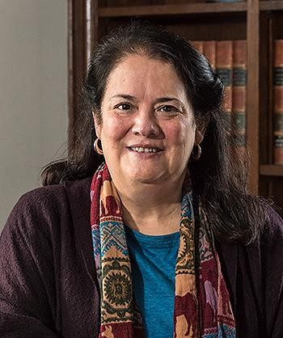
“El androcentrismo mata”
“La violencia masculina contra las mujeres ha tenido una historia extensa y horrible, que alcanzó un extremo inconcebible en lo que los académicos denominan hoy feminicidio.
El feminicidio es, en resumen, el asesinato sistemático de mujeres por el hecho de ser mujeres. Esta máxima forma de violencia contra las mujeres forma parte de una red de violencia que ellas han sufrido a lo largo de la historia: violaciones, violencia doméstica, mutilación femenina y tráfico sexual, entre otras”.

Slide 9
3. TEOLOGÍA FEMINISTA

Slide 10
La teología feminista, con la ayuda de la mediación crítico-analítica que le proporcionan las teorías de género, intentará dar respuesta al clamor y sufrimiento de las mujeres oprimidas.
“Soy feminista, porque soy cristiana”
Algo ”peligroso”: está comprometida con una praxis global de liberación y cuestiona desde la base fenómenos que parecen dados por naturaleza.
La teología, no puede si no estar comprometida con la justicia, la igualdad y la libertad de todo ser humano

Slide 11
Las teorías de género llevan a la teología a una revisión y ampliación de sus puntos de vista.
La teología feminista surge, precisamente, para develar que la teología cristiana es ciega al eje de género. Ejemplo: lectura feminista de la Biblia.
Busca reconciliar la teología cristiana con la comprensión contemporánea de las mujeres, buscando revisar las imágenes, símbolos y lenguaje de la tradición cristiana, cuyo discurso predominante ha sido marcadamente androcéntrico.
El patriarcado y el androcentrismo están en conflicto con una fe en Dios que se define a sí mismo como amor.

Slide 12
Interés abarca toda la tradición cristiana: sus creencias, valores morales, rituales, imágenes y estructuras; buscando aportar nuevas imágenes, símbolos y prácticas que sean más coherentes y cercanas a la justicia del Reino de Dios.
No es posible hablar de una teología feminista, como tampoco es posible hablar de la mujer.

Slide 13
Rasgos comunes:
Motivación y objetivo
Convicción de que las mujeres no son ontológicamente menos que los varones
Crítica al androcentrismo
Ofrecer propuestas constructivas para superarlo.
Sacar a la luz los mecanismos de deshumanización -tanto de mujeres como de varones- que se encuentran enquistados en la cultura androcéntrica y proponer vías para transformar esa realidad.

Slide 14
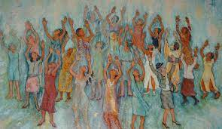
¿QUÉ ES LA TEOLOGÍA FEMINISTA?

Slide 15
La teología feminista es un discurso práctico sobre Dios, la vida humana en relación y la creación en interdependencia.
Busca una vida digna para las mujeres y toda creatura, denuncia la desigualdad de género y promueve la justicia del evangelio.
Aunque tenga mala fama, su significado es hermoso porque está escrita para que la mitad de la humanidad tenga vida plena.
La teología feminista es “feminista” porque critica el patriarcado, el androcentrismo o sesgo masculino dominante (=machismo).
Aspiran a la esperanza del Reino de Dios: promesa de una vida en abundancia, alrededor de la mesa.
Cree en el compañerismo entre varones y mujeres, que supera el sexismo que discrimina y subordina.

Slide 16
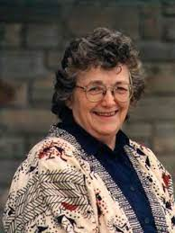
“La toma de conciencia es solo el comienzo, lo necesario es la transformación del sistema social y de las relaciones para que suceda el cambio.”

